Slide 1
SEMINÁRIO
"Em defesa da Reforma Tributária 3S: Saudável, Solidária e Sustentável"
Mesa 2
BRASÍLIA, 12 DE JUNHO DE 2024

Slide 2
Nova Cesta Básica
PROMOÇÃO DA ALIMENTAÇÃO SAUDÁVEL E ADEQUADA
EMENDA CONSTITUCIONAL
Nº 132, de 2023
DECRETO
Nº 11.936/2024
PORTARIA MDS
Nº 966/2024
LEI ORGÂNICA DA SEGURANÇA ALIMENTAR E NUTRICIONAL
Nº 11.346/2006
- Conjunto ​​​​​de alimentos que busca garantir o direito humano à alimentação adequada e saudável, à saúde e ao bem estar da população brasileira;
- Orientadora das Políticas Públicas de Segurança Alimentar e Nutricional (da produção ao consumo de alimentos);
- No aspecto da alimentação, será composta por alimentos in natura ou minimamente processados e ingredientes culinários.

Slide 3



Nova Cesta Básica
PROMOÇÃO DA ALIMENTAÇÃO SAUDÁVEL E ADEQUADA
Critérios
Conquistas e avanços
Todos alimentos listados em:
Emenda Constitucional nº 132/2023
- A PEC criou a cesta básica nacional de alimentos, a ser composta por produtos destinados à alimentação humana, considerando a diversidade regional e cultural da alimentação do país com alíquotas reduzidas a zero (Art 8º).
- Art 9. Prevê alíquota zero para produtos horticulas, frutas e ovos e a possibilidade de redução em 60% para alimentos destinados ao consumo humano.
- Art. 153. Possibilidade de imposto seletivo para produtos prejudiciais à saúde e meio ambiente.

Slide 4
Nova Cesta Básica
PROMOÇÃO DA ALIMENTAÇÃO SAUDÁVEL E ADEQUADA
Conquistas e avanços
Lei Complementar
Art. 114. Ficam reduzidas a zero as alíquotas do IBS e da CBS incidentes sobre as vendas de produtos destinados à alimentação humana relacionados no Anexo I, com a especificação das respectivas classificações da NCM/SH, nos termos do art. 8º da Emenda Constitucional nº 132, de 20 de dezembro de 2023, que cria a Cesta Básica Nacional de Alimentos.
Art. 117. Ficam reduzidas em 60% (sessenta por cento) as alíquotas do IBS e da CBS incidentes sobre operações com os seguintes bens e serviços, desde que observadas as definições e demais disposições deste Capítulo:
............................................................................................................................................
VII - alimentos destinados ao consumo humano;

Slide 5
Nova Cesta Básica
PROMOÇÃO DA ALIMENTAÇÃO SAUDÁVEL E ADEQUADA
Conquistas e avanços
Lei Complementar
Art. 132. Ficam reduzidas a zero as alíquotas do IBS e da CBS incidentes sobre operações com os seguintes bens e serviços, desde que observadas as definições e demais disposições deste Capítulo:
...........................................................................................................................................
V - produtos hortícolas, frutas e ovos;
Art. 393. Fica instituído o Imposto Seletivo – IS, de que trata o inciso VIII do art. 153 da Constituição Federal, incidente sobre a produção, extração, comercialização ou importação de bens prejudiciais à saúde ou ao meio ambiente.
............................................................................................................................................
V - bebidas açucaradas;

Slide 6
Nova Cesta Básica
PROMOÇÃO DA ALIMENTAÇÃO SAUDÁVEL E ADEQUADA
Conquistas e avanços
Lei Complementar
PROPOSTA DE LEI COMPLEMENTAR
- Referenciada nos Guias Alimentares;
- Inclusão do critério de renda e consumo pelos mais pobres;
- Priorização da inclusão de alimentos in natura e minimamente processados nas alíquotas zero e reduzida;
- Inclusão de bebidas açucaradas no imposto seletivo.

Slide 7
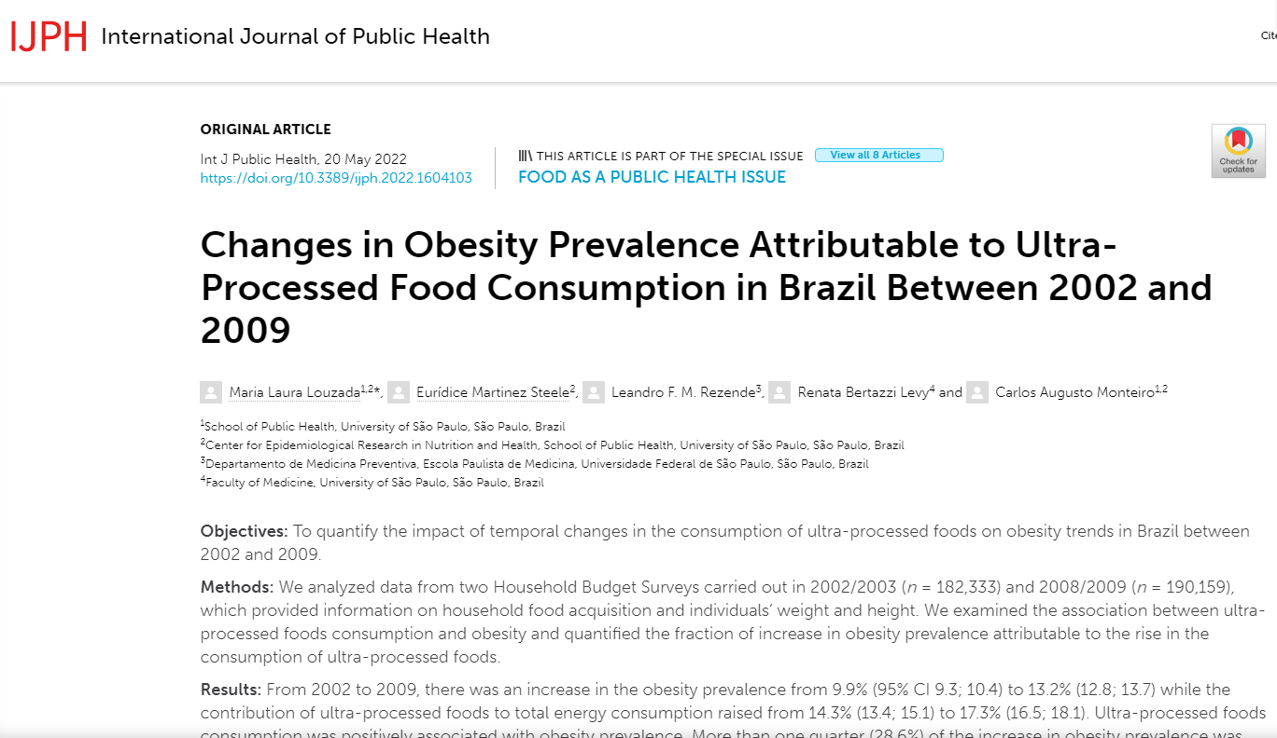
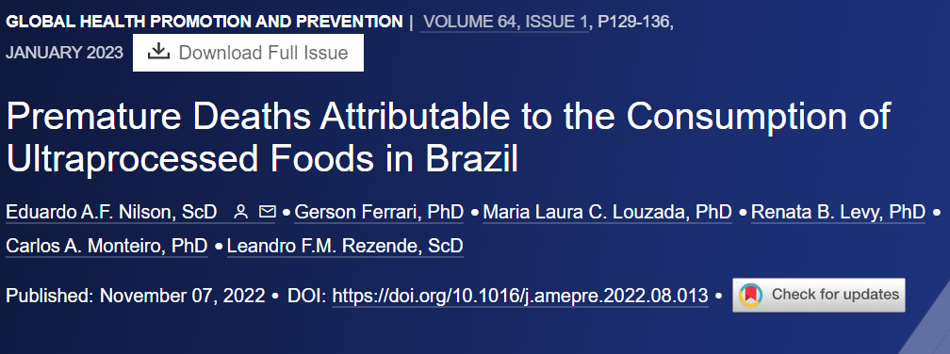
Nova Cesta Básica
PROMOÇÃO DA ALIMENTAÇÃO SAUDÁVEL E ADEQUADA
Impacto dos ultraprocessados na saúde
2002 e 2009: mais de 1/4 (28,6%) do aumento na prevalência de obesidade no Brasil foi atribuível ao aumento no consumo de alimentos ultraprocessados.
O consumo de alimentos ultraprocessados foi responsável por aproximadamente 57.000 mortes prematuras (95% intervalo de incerteza=33.493, 82.570) ou 10,5% de todas as mortes prematuras em adultos de 30 a 69 anos.

Slide 8
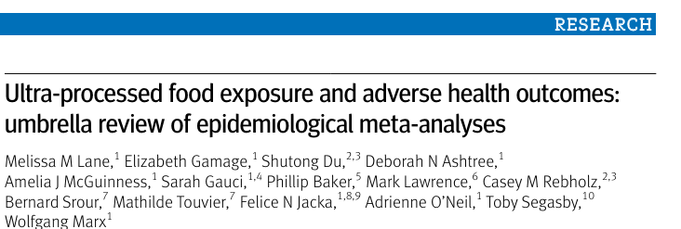
Nova Cesta Básica
PROMOÇÃO DA ALIMENTAÇÃO SAUDÁVEL E ADEQUADA
Impacto dos ultraprocessados na saúde
- Revisão sistemática de meta-análises existentes sobre o impacto de alimentos ultraprocessados na saúde. Foram analisados vários estudos recentes e que envolveram quase 10 milhões de pessoas.
- O estudo evidenciou que o maior consumo de ultraprocessados está associado com o aumento de risco de cerca de 32 desfechos de saúde que abrangem mortalidade, câncer, transtorno de saúde mental, doenças respiratórias, cardiovasculares, gastrointestinais e metabólicas.

Slide 9
Nova Cesta Básica
PROMOÇÃO DA ALIMENTAÇÃO SAUDÁVEL E ADEQUADA
Por que os ultraprocessados devem ser evitados
Composição nutricional desbalanceada
Tendem a afetar negativamente a cultura, a vida social e o ambiente
Favorecem o consumo excessivo de calorias
Os efeitos de longo prazo e o cumulativo da exposição a vários aditivos nem sempre são bem conhecidos
Associados a doenças do coração, diabetes e câncer, entre outras

Slide 10
Nova Cesta Básica
PROMOÇÃO DA ALIMENTAÇÃO SAUDÁVEL E ADEQUADA
Maior consumo de alimentos in natura e minimamente processados entre famílias de menor renda.
Em relação aos alimentos ultraprocessados, com a exceção de biscoitos salgados e margarina, todos os demais subgrupos aumentam sua participação no total calórico com o aumento da renda.
POF 2017-2018

Slide 11
Nova Cesta Básica
PROMOÇÃO DA ALIMENTAÇÃO SAUDÁVEL E ADEQUADA
DADOS DA AQUISIÇÃO DOMICILIAR
Entre as famílias de MENOR RENDA, foi observado uma MAIOR participação no total calórico dos seguintes subgrupos de alimentos:
POF 2017-2018

Slide 12
Nova Cesta Básica
PROMOÇÃO DA ALIMENTAÇÃO SAUDÁVEL E ADEQUADA
DADOS DA AQUISIÇÃO DOMICILIAR
Raízes e tubérculos
Entre as famílias de MAIOR RENDA, foi observado uma MAIOR participação no total calórico dos seguintes subgrupos de alimentos:
POF 2017-2018

Slide 13
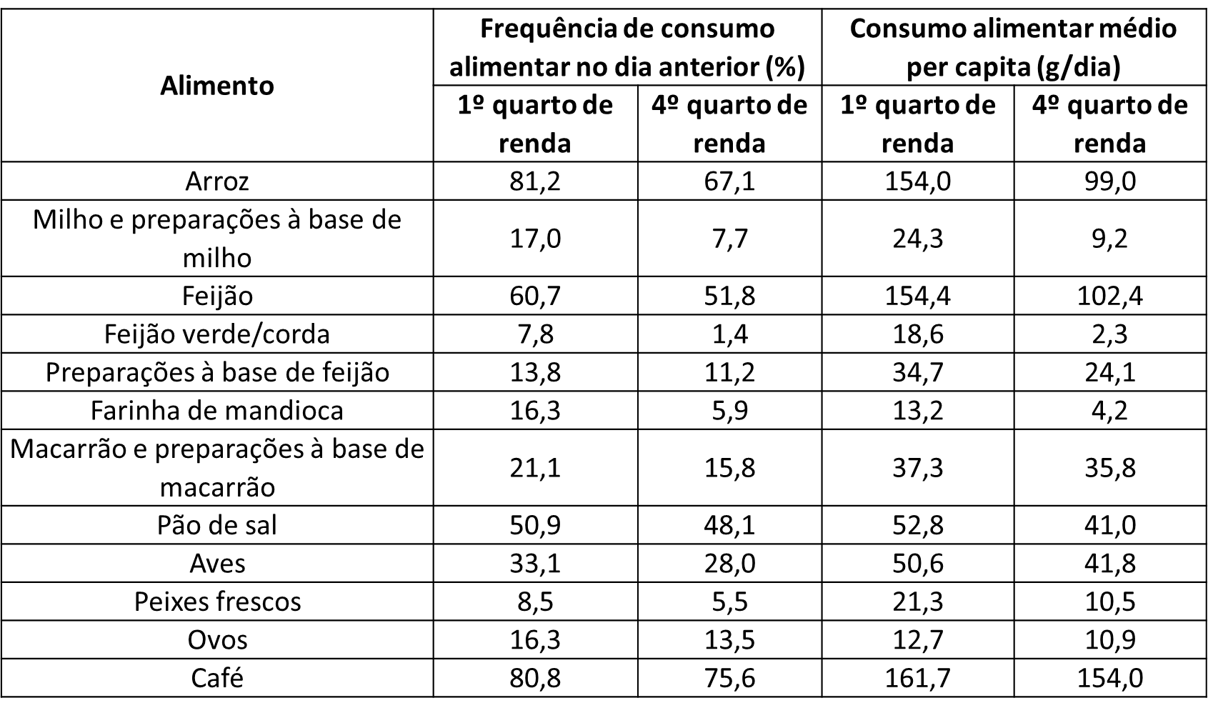
Nova Cesta Básica
PROMOÇÃO DA ALIMENTAÇÃO SAUDÁVEL E ADEQUADA
DADOS DO CONSUMO INDIVIDUAL
Entre as famílias de MENOR RENDA, foi observado uma MAIOR frequência de consumo e consumo médio per capita dos seguintes subgrupos de alimentos:
POF 2017-2018

Slide 14
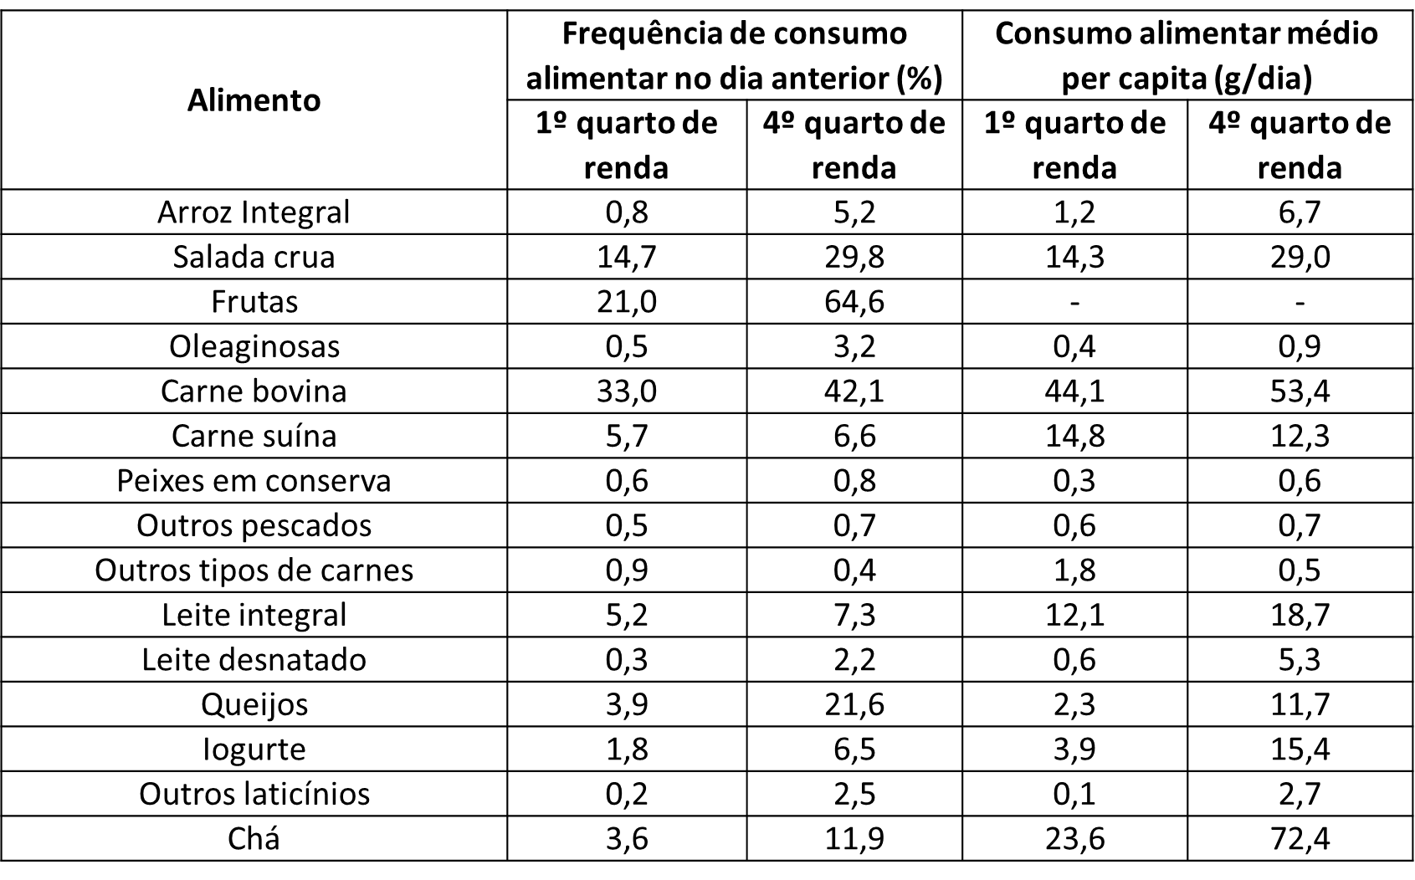
Nova Cesta Básica
PROMOÇÃO DA ALIMENTAÇÃO SAUDÁVEL E ADEQUADA
DADOS DO CONSUMO INDIVIDUAL
Entre as famílias de MAIOR RENDA, foi observado uma MAIOR frequência de consumo e consumo médio per capita dos seguintes subgrupos de alimentos:
POF 2017-2018

Slide 15
Nova Cesta Básica
PROMOÇÃO DA ALIMENTAÇÃO SAUDÁVEL E ADEQUADA
Concluindo
Precisamos de uma cesta básica de alimentos saudável e adequada nutricionalmente;
Que promova o consumo de alimentos in natura e minimamente processados;
Que desincentive o consumo de ultraprocessados
    Por exemplo, ficaram com alíquota reduzida bebidas lácteas e algumas massas alimentícias (macarrão instantâneo);
Que amplie o acesso da população brasileira, especialmente dos mais pobres, aos alimentos saudáveis.

Slide 16


Lilian dos Santos Rahal
Secretária Nacional de Segurança Alimentar e Nutricional
gabinete.sesan@mds.gov.br

